Slide 1


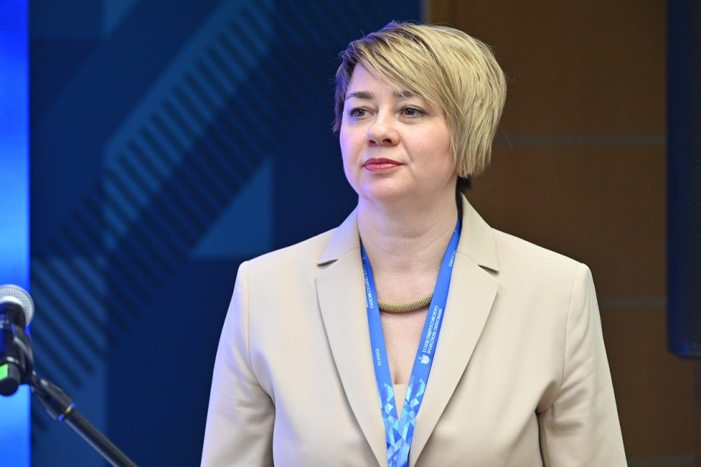

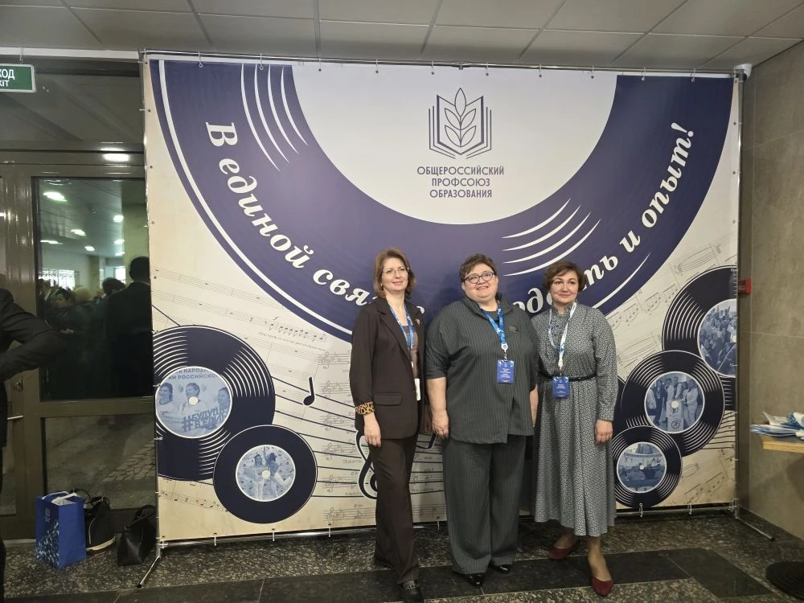
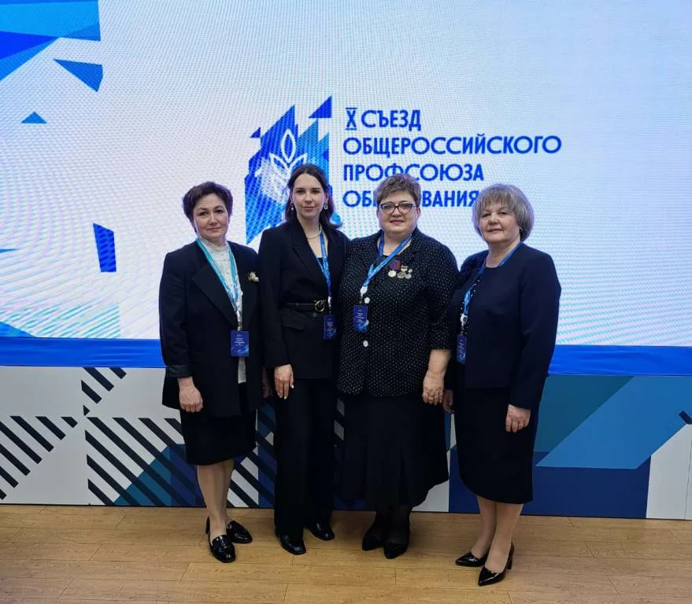
12 марта 2026 года на XI съезде Общероссийского Профсоюза образования избрана председателем Центрального Совета Общероссийского Профсоюза образования Лариса Солодилова
Уважаемая Лариса Александровна!
Тульская городская организация сердечно поздравляет Вас с избранием на пост председателя Общероссийского Профсоюза образования!
Избрание Вас стало истинной оценкой вашей работы на благо членов Профсоюза России и свидетельствует о признании Вашего профессионального опыта, знаний и умений!
Уверены, что Ваша энергия, честная и принципиальная жизненная позиция будут способствовать плодотворной работе, направленной на поддержание, защиту социально-экономических прав, интересов и гарантий работников отрасли образования!
Желаем Вам успешной реализации намеченных планов, крепкого здоровья, счастья, удачи и семейного благополучия!
Председатель Тульской городской организации
Профессионального союза работников народного образования
и науки Российской Федерации
Н.Ю.Иванская

